Slide 1
IFG3A3 KEPROFESIAN BIDANG INFORMATIKA
Pertemuan 13:
Paten
Author-Tim Dosen
Prodi S1 Teknik Informatika

Slide 2
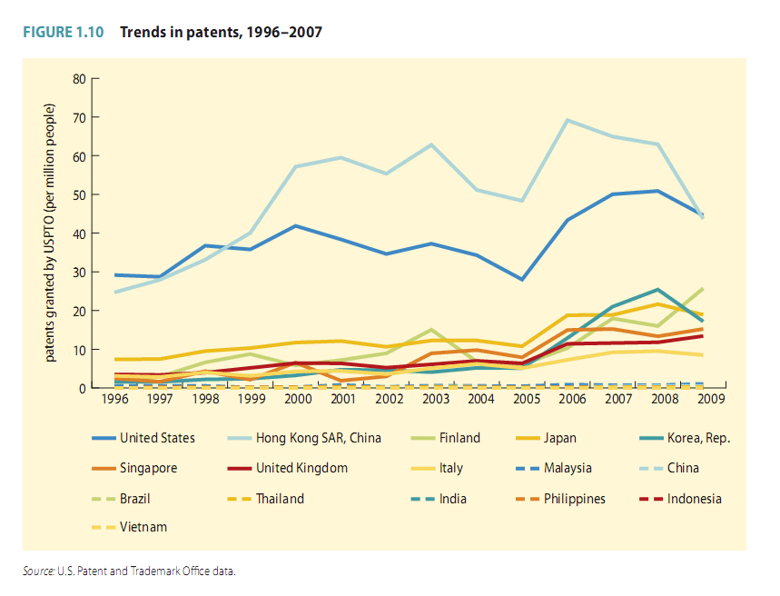
World bank report (1)

Slide 3
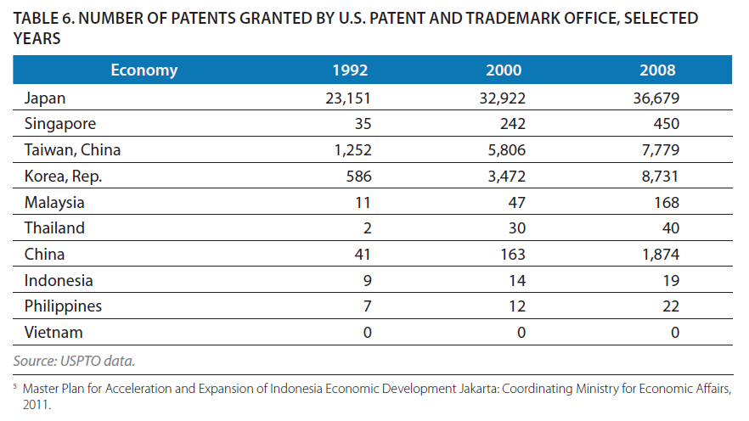

Slide 4
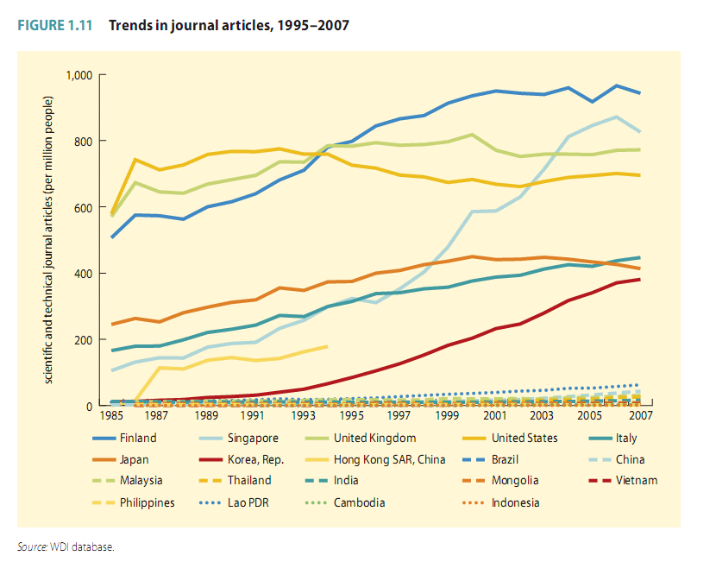
World bank report (2)

Slide 5
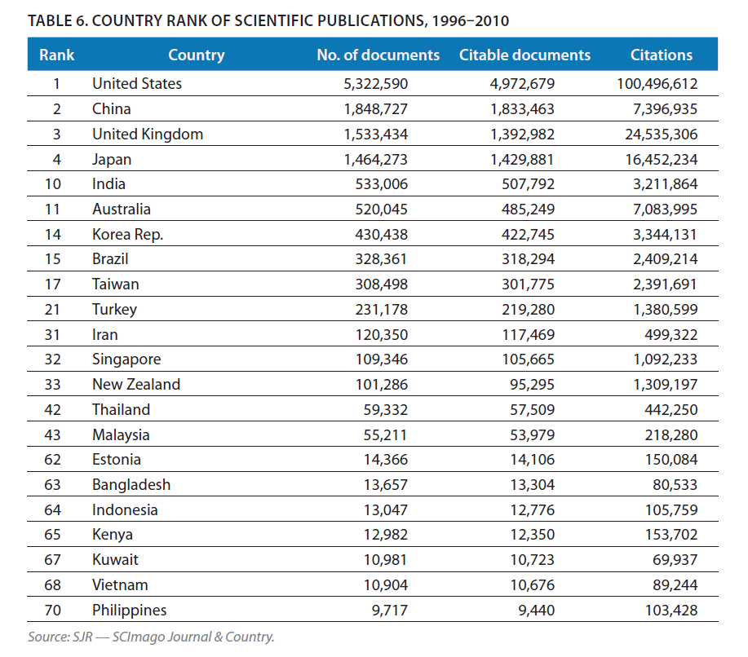

Slide 6
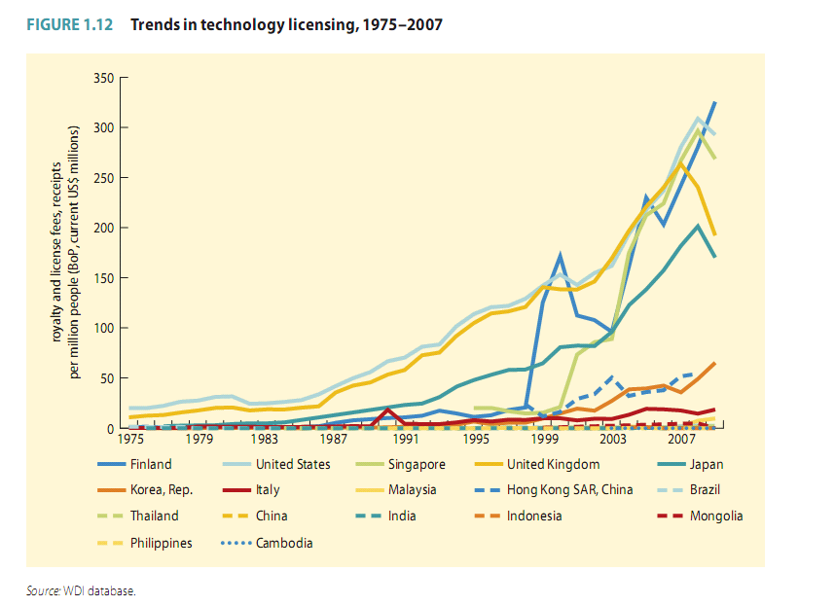
World bank report (3)

Slide 7
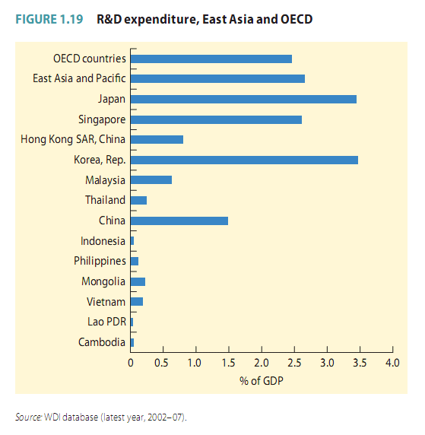
World bank report (4)

Slide 8
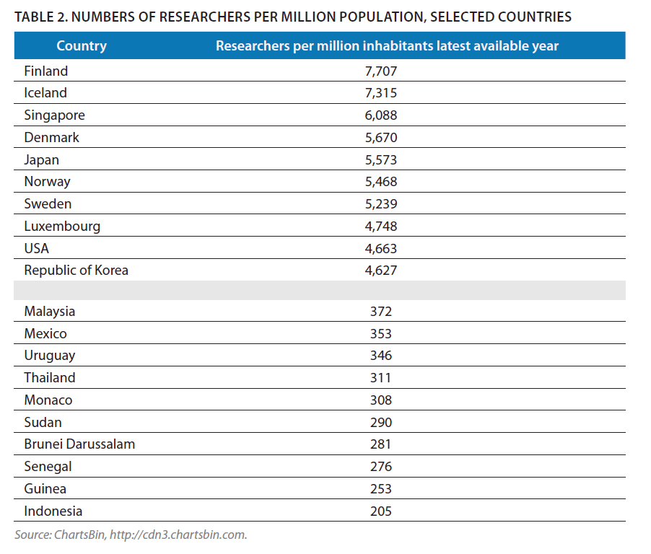

Slide 9
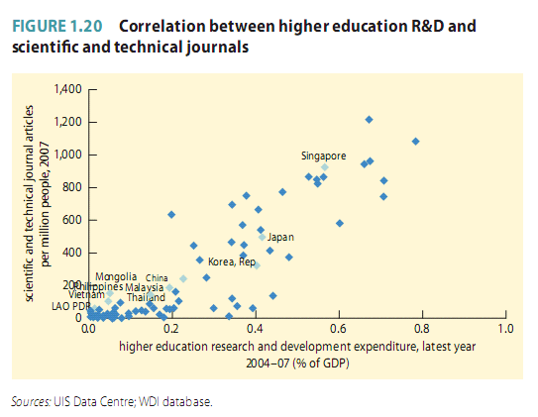
World bank report (5)

Slide 10
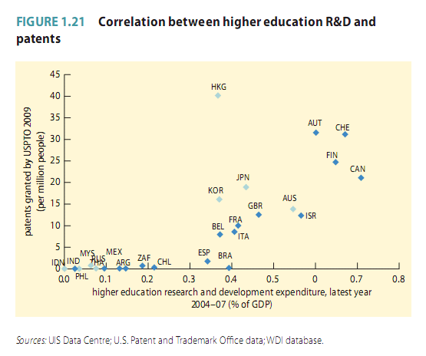
World bank report (6)

Slide 11
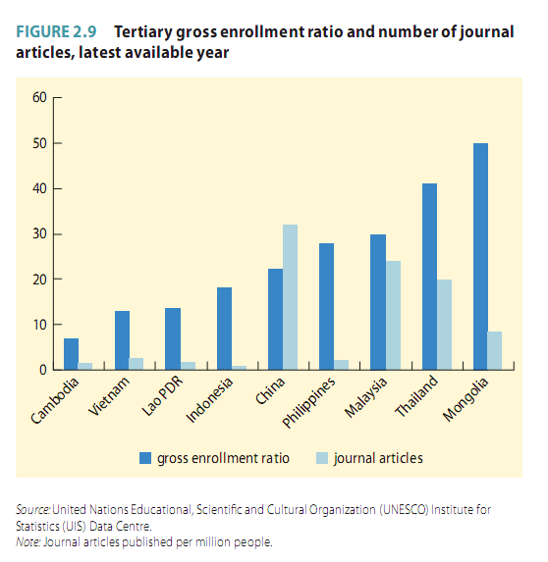
World bank report (7)

Slide 12
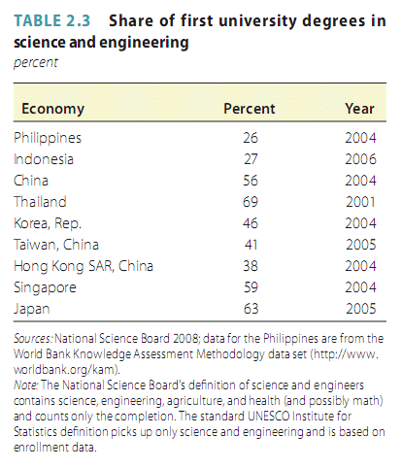
World bank report (8)

Slide 13
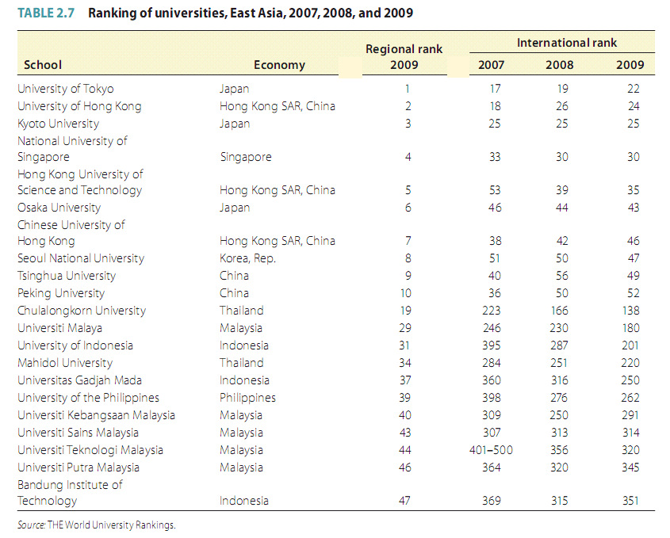
World bank report (9)

Slide 14
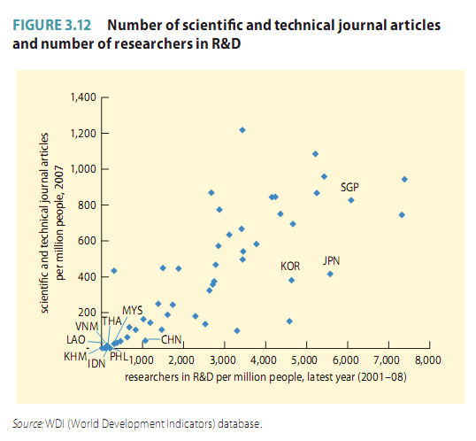
World bank report (10)

Slide 15
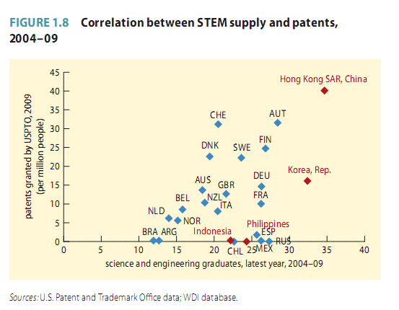
World bank report (11)

Slide 16
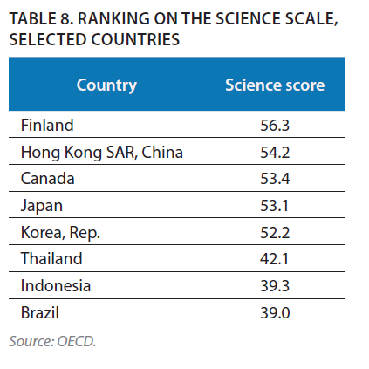

Slide 17
Fokus Materi
Pengertian Paten
Hakekat HaKI

Slide 18
Pengertian Paten [1]
Pengertian Paten menurut Undang-Undang Nomor 14 Tahun 2001 Tentang Paten Paten adalah hak eksklusif yang diberikan oleh Negara kepada Inventor atas hasil Invensinya di bidang teknologi, yang untuk selama waktu tertentu melaksanakan sendiri Invensinya tersebut atau memberikan persetujuannya kepada pihak lain untuk melaksanakannya. (Pasal 1 Ayat 1)
Pengertian Paten menurut WIPO -> Bagian dari HaKI
Sebuah hak khusus yang diberikan bagi sebuah penemuan, yang mana adalah sebuah produk atau proses yang memberikan cara baru dalam melakukan sesuatum atau menawarkan solusi teknis baru terhadap satu masalah (An exclusive right granted for an invention, which is a product or a process that provides a new way of doing something, or offers a new technical solution to a problem)

Slide 19
Pengertian Paten [2]
Pengertian mengenai hal lain dalam hak Paten:
i. Penemuan/Invensi (Invention): kegiatan pemecahan masalah tertentu di bidang teknologi, yang dapat berupa proses atau hasil produksi atau penyempurnaan dan pengembangan proses atau hasil/produksi.
ii. Penemu: seorang atau beberapa orang secara bersama-sama atau badan hukum, yang melaksanakan kegiatan yang menghasilkan penemuan.
iii. Hak pemilik Paten: Seorang pemilik paten memiliki hak untuk memutuskan siapa yang boleh atau tidak boleh menggunakan penemuan yang dipatenkan selama jangka waktu perlindungan paten. Pemilik paten boleh memberikan ijin, atau lisensi, kepada pihak lain untuk menggunakan penemuan berdasarkan syarat-syarat saling menguntungkan yang disetujui. Pemilik juga boleh menjual hak menggunakan penemuan kepada orang lain, yang kemudian menjadi pemilik baru hak paten. Sekali paten daluwarsa, perlindungan berakhir, dan penemuan menjadi milik umum, sehingga pemilik tidak lagi memegang hak khusus terhadap penemuan yang dapat dimanfaatkan secara komersial oleh pihak lain

Slide 20
Pengertian Paten [3]
Paten memberikan insentif bagi seseorang dengan cara menawarkan pengakuan bagi kreatifitas mereka dan imbalan materi bagi penemuannya yang dapat dipasarkan. Insentif ini memperkuat inovasi, yang mana menjamin bahwa mutu kehidupan manusia secara berlanjut diperkuat.
Jangka waktu Paten: Perjanjian TRIPs mensyaratkan jangka waktu paten tidak kurang dari 20 tahun.
Sifat nasionalitas paten: sebuah paten hanya valid didalam wilayah negara yang memberikannya.
1) Negara tidak dapat mencegah penggunaan teknologi yang dipatenkan di luar wilayahnya.
2) Negara akan menghentikan importasi barang-barang dari negara ketiga yang melanggar sebuah paten.

Slide 21
Syarat untuk memperoleh Paten
Penemuan yang baru/Kebaruan (Novelty): belum pernah diumumkan di Indonesia atau di luar Indonesia dalam suatu tulisan atau penguraian lisan atau peragaan maupun dengan cara lain yang memungkinkan seorang ahli untuk melaksanakan penemuan tersebut.
b. Mengandung langkah inventif (Invetive steps): menerapkan langkah-langkah metodologis ilmiah. Merupakan sesuatu hal yang tidak dapat diduga sebelumnya bagi orang yang mempunyai keahlian biasa mengenai teknik/non obvious.
c. Dapat diterapkan dalam industri (Industrial applicability): penemuan tersebut dapat diproduksi atau dapat digunakan dalam berbagai jenis industri (diproduksi secara massal, dijual, dan membawa manfaat ekonomis). Kalau penemuannya berupa produk, maka produknya dapat dibuat, dan kalau berupa proses maka prosesnya dapat dilaksanakan untuk menghasilkan produk. Industri di sini adalah industri dalam arti luas.

Slide 22
Penemuan yang dikecualikan dari Perlindungan Paten
Perjanjian TRIPs WTO membolehkan negara-negara anggota WTO untuk tidak memberikan perlindungan paten:
  Untuk melindungi ketertiban umum atau moralitas.
  Jika penemuan mengandung:
    1] Metode bedah, diagnostik, dan pengobatan bagi penanganan terhadap manusia atau hewan.
    2] Tumbuh-tumbuhan dan hewan selain mikro-organisme.
    3]Proses biologis yang secara esensial bagi produksi tanaman atau hewan.
Catatan: negara harus memberikan perlindungan terhadap varitas tanaman (Indonesia: UU tentang Perlindungan Varitas Tanaman/UU No. 29 tahun 2000)

Slide 23
Jenis-jenis Paten.
Paten Produk. Melindungi produk (alat,aparat, produksi, substansi). Misalnya lensa kontak yang dalam bahasa paten disebut “A new type of optical membrane being made up of at least one polymer and at least one solvent”. Paten ini melindungi semua cara penggunaan produk, terlepas dari cara diperolehnya.
Paten Proses. Melindungi kegiatan/tindakan (seperti metode, proses, penggunaan). Akan melindungi cara tertentu produk dibuat. Misalnya “the method of making an optical membrane from a solution comprising at least one polymer and at least one solvent”. Terkadang paten produk sulit diperoleh karena produknya tidak lagi baru, maka penemu bisa memilih paten proses untuk melindungi penemuannya.
Paten “Product-by-process”. Lingkup perlindungan dibatasi dalam tahap-tahap produksi suatu produk. Klaimnya bisa dalam bentuk “a contact lens made by a particular method”. Produk sudah ada tapi prosesnya baru, maka diklaim produk yang lahir dari proses yang baru itu. Klaim seperti ini tidak signifikan jika UU yang ada sudah melarang penyalahgunaan produk yang sudah dipatenkan. Akan berguna jika produk tersebut belum ada informasi yang cukup akan referensinya mengenai komposisi, struktur, atau

Slide 24
Pengalihan hak Paten
Bisa terjadi baik seluruh maupun sebagian karena:
  Bentuk-bentuk pengalihan hak lewat Pewarisan, Hibah, Wasiat.
  Perjanjian (akta notaris).
Sebab lain yang sah

Slide 25
Batalnya hak Paten
Bisa terjadi karena:
  Batal demi hukum (akibat pemegang tidak melaksanakan kewajibannya).
  Atas permintaan pemegang hak paten (perlu permintaan tertulis).
Gugatan (oleh pihak ketiga karena hak paten diberikan kepada yang tidak berhak).

Slide 26
Refleksi
Jelaskan pengertian Hak Paten.
Apakah manfaat perlindungan hukum terhadap Hak Paten?
Jelaskan pokok-pokok perbedaan Hak Cipta dengan Hak Paten!
Bagaimanakah pelaksanaan Hak Paten dilakukan?
Berapa ‘Biaya Paten’ di Indonesia

Slide 27
Bagaimana Tata Cara Pengajuan Hak Paten?
Silahkan melakukan penelusuran mandiri mengenai tata cara pengajuan paten di Indonesia ☺

Slide 28
Referensi
Slide Presentasi “Indonesia Inovatif”, Satryo Soemantri Brodjonegoro, Research University – IT Telkom
http://theofransuslitaay.i8.com/materi_haki/mod5/index.html
http://theofransuslitaay.i8.com/materi_haki/mod6/materi.html
Lionel Bently dan Brad Sherman, Intellectual Property Law, Oxford University Press, 2001
Eddy Damian, Hukum dan Hak Cipta menurut beberapa Konvensi Internasional, UU Hak Cipta 1997, dan perlindungannya terhadap buku serta perjanijian penerbitannya, Bandung, Penerbit Alumni, 1999
Henry R. Cheeseman, Bussines Law - Ethical, International & E-Commerce Environment. 4th Edition, Upper-Saddle NJ Prentice-Hall, 2001
World Intellectual Property Rights Organization : http://www.wipo.org/
World Trade Organization : http://www.wto.org/
http://www.dgip.go.id/

